Slide 1



Slide 2
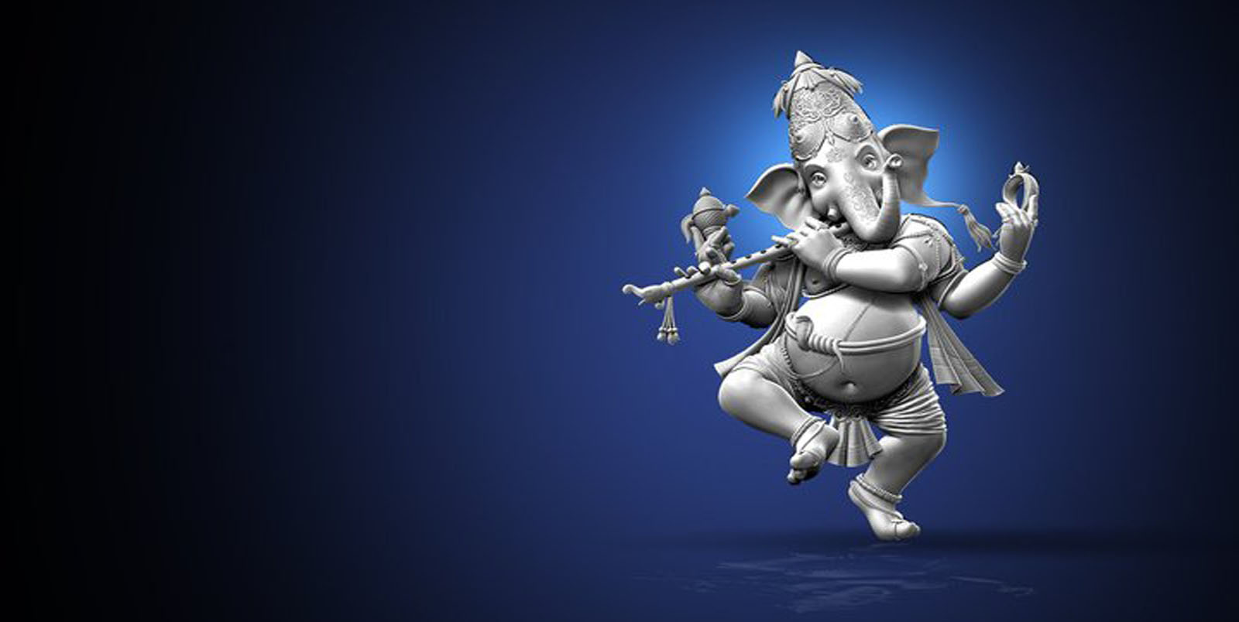
yaeg g[pit mUlmÙ
` h< s< g< Égvte
inTy yaeg yu´ay
si½danNd êip[e
ivnaykay nm>.
Om Haà Saà Gaà Bhagavate
Nitya Yoga Yuktäya
Saccidänanda Rüpiëe
Vinäyakäya Namaù||

Slide 3
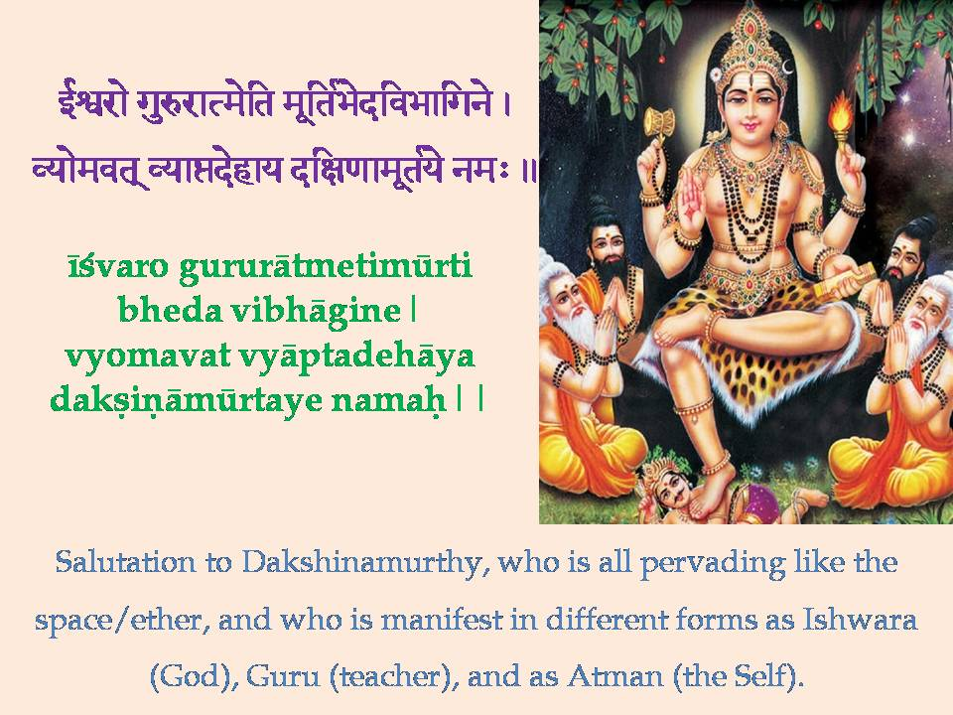

Slide 4

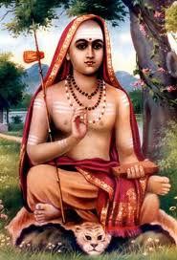

àat>Smr[StaeÇm!
Prätaùsmaraëastotram
ಪ್ರಾತಃ ಸ್ಮರಣ ಸ್ತೋತ್ರಂ
Composed by
ïI z»racayR>
Sré Saìkaräcäryaù
ಶ್ರೀ ಶಂಕರಾಚಾರ್ಯಃ

Slide 5
प्रातः स्मरामि हृदि संस्फुरदात्मतÅvम् ।
सत् -चित् -सुखं परमहंसगतिं तुrIयम् ।।
Prātaḥ smarāmi hṛdi saṁsphuradātmatattvam |
Sat-cit-sukhaṁ paramahaṁsagatiṁ turIyam||
ಪ್ರಾತಃ ಸ್ಮರಾಮಿ ಹೃದಿಸಂಸ್ಫುರದಾತ್ಮತತ್ತ್ವಂ |
ಸಚ್ಚಿತ್ಸುಖಂ ಪರಮಹಂಸಗತಿಂ ತುರೀಯಮ್ ||
I remember in the morning the Self which shines in the heart, which is existence-consciousness-bliss, which is the supreme Paramahamsa state, which is called the "Fourth"

Slide 6
यत्स्वप्नजागर-सुषुप्तमवैति नित्यम् ।
तद्-ब्रह्म निष्कलमहं न च भूतसंघः॥१॥
Yat svapna jāgara suṣuptamavaiti nityam |
Tad brahma niṣkalamahaṁ
na ca bhūtasaṁghaḥ ||1||
ಯತ್ ಸ್ವಪ್ನ ಜಾಗರ ಸುಷುಪ್ತಮವೈತಿ ನಿತ್ಯಂ |
ತದ್ಬ್ರಹ್ಮನಿಷ್ಕಲಮಹಂ ನ ಚ ಭೂತಸಙ್ಘಃ ||೧||
That which is always a witness to the three states of waking, dream and deep sleep, that which is indivisible, that Brahman I am, not the aggregate of the five elements (ether, air, fire, water and earth)

Slide 7
प्रातर्भजामि मनसो vcsamgMym! ।
वाचो विभान्ति निखिला यदनुग्रहेण ।।
Prātarbhajāmi manaso vacasām agamyam |
Vāco vibhānti nikhilā yadanugraheṇa ||
ಪ್ರಾತರ್ಭಜಾಮಿ ಮನಸೋ ವಚಸಾಮಗಮ್ಯಂ |
ವಾಚೋ ವಿಭಾನ್ತಿ ನಿಖಿಲಾ ಯದನುಗ್ರಹೇಣ ||
I worship in the morning that which is inaccessible to
mind and speech, that by whose blessing the faculty
of speech shines forth…

Slide 8
यन्नेति नेति वचनैर्निगमा अवोचुः ।
तं देवदेवमजमच्युतमाहुरग्र्यम् ॥२॥
Yan neti neti vacanair nigamā avocuḥ |
Taṁ devadevamajamacyutamāhuragryam ||2||
ಯನ್ನೇತಿ ನೇತಿ ವಚನೈರ್ನಿಗಮಾ ಅವೋಚುಃ |
ತಂ ದೇವದೇವಂ ಅಜಮಚ್ಯುತಮಾಹುರಗ್ರ್ಯಮ್ ||೨||
I worship that... which is described in the Upanishads
by the words 'not this, not this', that supremely effulgent
Being which is spoken of (in the Vedas) as unborn,
infallible, and the highest

Slide 9
प्रातर्नमामि तमसः prmkRv[¡ ।
पूर्णं सनातनपदं पुरुषोत्तमाख्यम् ।।
Prātarnamāmi tamasaḥ paramarkavarṇaṁ |
Pūrṇaṁ sanātanapadaṁ puruṣottamākhyam ||
ಪ್ರಾತರ್ನಮಾಮಿ ತಮಸಃ ಪರಮರ್ಕವರ್ಣಂ |
ಪೂರ್ಣಂ ಸನಾತನಪದಂ ಪುರುಷೋತ್ತಮಾಖ್ಯಮ್ ||
I salute in the morning to that which is resplendent like the sun, which is beyond darkness (ignorance), which is complete, which is the eternal abode, which is known as the supreme Purusha…

Slide 10
yiSmiÚd< जगदशेषमशेष मूर्तौ ।
रज्ज्वां भुजङ्गम इव प्रतिभासितं वै ॥३॥
Yasminnidaṁ jagadaśeṣamaśeṣa mūrtau|
Rajjvāṁ bhujaṅgama iva pratibhāsitaṁ vai||3||
ಯಸ್ಮಿನ್ನಿದಂ ಜಗದಶೇಷಮಶೇಷಮೂರ್ತೌ
ರಜ್ವಾಂ ಭುಜಙ್ಗಮ ಇವ ಪ್ರತಿಭಾಸಿತಂ ವೈ ||೩||
I salute that... which is all-inclusive, that in which this entire
universe appears just as a snake is superimposed on a rope

Slide 11
Samarasya Prayer for Harmony-Rig Veda
s<gCDXv< s<vdXv<
s< vae mna<is jantam!
deva Éag< ywa pUveR
sÃanana %paste.
Saìgacchadhvaà saàvadadhvaà
saà vo manäàsi jänatäm
devä bhägaà yathä pürve
saïjänänä upäsate||
May we move in harmony, speak in one voice; let our minds be in agreement; just as the ancient Gods shared their portion of sacrifice.

Slide 12
Samarasya Prayer for Harmony-Rig Veda
smanae mÙ> simit> smanI
sman< mn> shicÄme;am!
Samäno mantraù samitiù samäné
Samänaà manaù sahacittameñäm
May our purpose be the same; may we all be of one mind.

Slide 13
Samarasya Prayer for Harmony-Rig Veda
sman< mÙmiÉmÙye v>
smanen vae hiv;a juhaeim.
Samänaà mantramabhimantraye vaù
Samänena vo haviñä juhomi||
In order for such unity to form I offer a common prayer.

Slide 14
Samarasya Prayer for Harmony-Rig Veda
smanI v Aakªit> smana ùdyain v>
smanmStu vae mnae ywa v> sushasit.
Samäné va äkütiù samänä hådayäni vaù
Samänamastu vo mano yathä vaù susahäsati||
May our intentions and aspirations be alike, so that a common objective unifies us all.

Slide 15
Samarasya Prayer for Harmony-Rig Veda
s<gCDXv< s<vdXv<
s< vae mna<is jantam! (3)
Saìgacchadhvaà saàvadadhvaà
saà vo manäàsi jänatäm (3)
May we move in harmony, speak in one voice; let our minds be in agreement

Slide 16
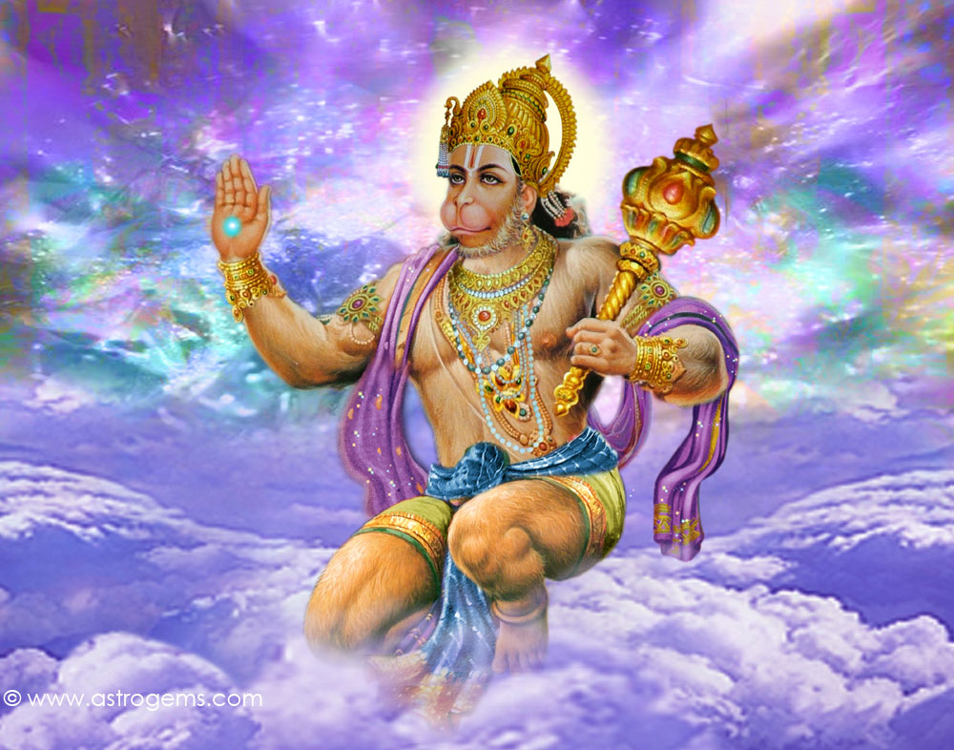
श्रीमद्गोस्वामी-तुलसीदासजी विरचित ॥श्रीहनुमान चालीसा॥ || Çré Hanumäna Cälésä || ॥ ಶ್ರೀ ಹನುಮಾನ್ ಚಾಲೀಸಾ ॥

Slide 17
॥ दोहा ॥ - DOHÄ - ದೋಹಾ

Slide 18
श्रीगुरु चरन सरोज रज
निज मनु मुकुरु सुधारि ।
Çréguru Carana Saroja Raja
Nija Manu Mukuru Sudhäri |
ಶ್ರೀ ಗುರು ಚರನ ಸರೋಜ ರಜ
ನಿಜ ಮನು ಮುಕುರು ಸುಧಾರಿ ।
With the dust of Guru's Lotus feet, I
clean the mirror of my mind

Slide 19
बरनउँ रघुबर बिमल जसु
जो दायकु फल चारि ॥
Baranaüð Raghubara Bimala Jasu
Jo Däyaku Phala Cäri || - D1
ಬರನಊ ರಘುಬರ ಬಿಮಲ ಜಸು
ಜೋ ದಾಯಕು ಫಲ ಚಾರಿ ॥
And then narrate the sacred glory of Sri Ram Chandra, The Supreme among the Raghu dynasty. The giver of the four attainments of life.

Slide 20
बुद्धिहीन तनु जानिके
सुमिरौं पवनकुमार ।
Buddhihéna Tanu Jänike
Sumirauà Pavanakumära |
ಬುದ್ಧಿಹೀನ ತನು ಜಾನಿ ಕೇ
ಸುಮಿರೌ ಪವನ ಕುಮಾರ ।
Knowing myself to be ignorant, I urge you, O Hanuman, The son of Pavan(Wind) !

Slide 21
बल बुधि बिद्या देहु मोहिं
हरहु कलेस बिकार ॥
Bala Budhi Bidyä Dehu Mohià
Harahu Kalesa Bikära || - D2
ಬಲ ಬುಧಿ ಬಿದ್ಯಾ ದೇಹು ಮೋಹಿ
ಹರಹು ಕಲೇಸ ಬಿಕಾರ ॥
O Lord! kindly bestow on me strength, wisdom and knowledge, removing all my miseries and blemishes.

Slide 22
॥चौपाई॥ - CHAUPÄÉ

Slide 23
जय हनुमान ज्ञान गुन सागर । जय कपीस तिहुँ लोक उजागर ॥१॥
Jaya Hanumäna Jïäna Guna Sägara |
Jaya Kapésa Tihuð Loka Ujägara || - 1
ಜಯ ಹನುಮಾನ ಜ್ಞಾನ ಗುನ ಸಾಗರ ।
ಜಯ ಕಪೀಸ ತಿಹು ಲೋಕ ಉಜಾಗರ ॥೧॥
Victory of Thee, O Hanuman, Ocean of wisdom and virtue, victory to the Lord of monkeys who is well known in all the three worlds

Slide 24
राम दूत अतुलित बल धामा । अञ्जनि-पुत्र पवनसुत नामा ॥२॥
Räma Düta Atulita Bala Dhämä |
Aïjaniputra Pavanasuta Nämä || - 2
ರಾಮ ದೂತ ಅತುಲಿತ ಬಲ ಧಾಮಾ ।
ಅಂಜನಿ ಪುತ್ರ ಪವನ ಸುತ ನಾಮಾ ॥೨॥
You, the Divine messenger of Ram and abode of matchless power, are also known as Anjaniputra (Anjani's son) and known as the son of the wind – Pavanputra (Son of the Wind).

Slide 25
महाबीर बिक्रम बजरङ्गी । कुमति निवार सुमति के सङ्गी ॥३॥
Mahäbéra Bikrama Bajaraìgé |
Kumati Nivära Sumati Ke Saìgé || - 3
ಮಹಾಬೀರ ಬಿಕ್ರಮ ಬಜರಂಗೀ ।
ಕುಮತಿ ನಿವಾರ ಸುಮತಿ ಕೇ ಸಂಗೀ ॥೩॥
Oh Hanumanji! You are valiant and brave, with a body like lightening. You are the dispeller of darkness of evil thoughts and companion of good sense and wisdom.

Slide 26
कञ्चन बरन बिराज सुबेसा । कानन कुण्डल कुञ्चित केसा ॥४॥
Kaïcana Barana Biräja Subesä |
Känana Kuëòala Kuïcita Kesä || - 4
ಕಂಚನ ಬರನ ಬಿರಾಜ ಸುಬೇಸಾ ।
ಕಾನನ ಕುಂಡಲ ಕುಂಚಿತ ಕೇಸಾ ॥೪॥
Shri Hanumanji's physique is golden coloured. His dress is pretty, wearing 'Kundals' ear-rings and his hairs are long and curly.

Slide 27
हाथ बज्र औ ध्वजा बिराजै । काँधे मूँज जनेउ साजै ॥५॥
Hätha Bajra Au Dhvajä Biräjai |
Käðdhe Müðja Janeü Säjai || - 5
ಹಾಥ ಬಜ್ರ ಔ ಧ್ವಜಾ ಬಿರಾಜೇ ।
ಕಾಂಧೇ ಮೂಂಜ ಜನೇಊ ಸಾಜೇ ॥೫॥
Shri Hanumanji is holding in one hand a lighting bolt and in the other a banner with sacred thread across his shoulder.

Slide 28
सङ्कर सुवन केसरीनन्दन । तेज प्रताप महा जग बन्दन ॥६॥
Saìkara Suvana Kesarénandana |
Teja Pratäpa Mahä Jaga Bandana || - 6
ಸಂಕರ ಸುವನ ಕೇಸರೀ ನಂದನ ।
ತೇಜ ಪ್ರತಾಪ ಮಹಾ ಜಗ ಬಂದನ ॥೬॥
Oh Hanumanji! You are the emanation of 'SHIVA' and you delight Shri Kesari. Being ever effulgent, your glory is revered throughout the world.

Slide 29
बिद्यावान गुनी अति चातुर । राम काज करिबे को आतुर ॥७॥
Vidyäväna Guné Ati Cätura |
Räma Käja Karibe Ko Ätura || - 7
ಬಿದ್ಯಾವಾನ ಗು¤Ã ಅತಿ ಚಾತುರ ।
ರಾಮ ಕಾಜ ಕರಿಬೇ ಕೋ ಆತುರ ॥೭॥
Oh! Shri Hanumanji! You are the repository learning, virtuous, very wise and highly keen to do the work of Shri Ram.

Slide 30
प्रभु चरित्र सुनिबे को रसिया । राम लखन सीता मन बसिया ॥८॥
Prabhu Caritra Sunibe Ko Rasiyä |
Räma Lakhana Sétä Mana Basiyä || - 8
ಪ್ರಭು ಚರಿತ್ರ ಸುನಿಬೇ ಕೋ ರಸಿಯಾ ।
ರಾಮ ಲಖನ ಸೀತಾ ಮನ ಬಸಿಯಾ ॥೮॥
You are intensely greedy for listening to the narration of Lord Ram's life-story and revel on its enjoyment. You ever dwell in the hearts of Shri Ram-Sita and Shri Lakshman.

Slide 31
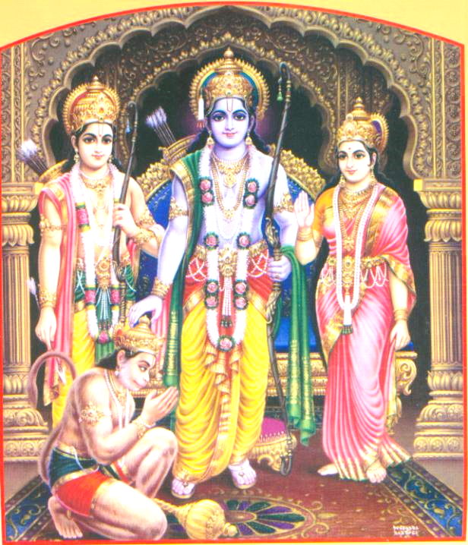
॥ इति श्रीमद्गोस्वामीतुलसीदासजी अवधी भाषायां विरचितं श्रीहनुमान चालीसा ॥
राम लक्ष्मण जानकी Räma Lakñhmaëa Jänaké
जय बोलो हनुमान की Jaya Bolo Hanumäna Ké
ರಾಮ ಲಕ್ಷ್ಮಣ ಜಾನಕೀ
ಜೈ ಬೋಲೋ ಹನುಮಾನ್ ಕೀ

Slide 32
सूक्ष्म रूप धरि सियहिं दिखावा । बिकट रूप धरि लङ्क जरावा ॥९॥
Sükñma Rüpa Dhari Siyahià Dikhävä|
Bikaöa Rüpa Dhari Laìka Jarävä || - 9
ಸೂಕ್ಷ್ಮ ರೂಪ ಧರಿ ಸಿಯಹಿಂ ದಿಖಾವಾ ।
ಬಿಕಟ ರೂಪ ಧರಿ ಲಂಕ ಜರಾವಾ ॥೯॥
You appeared before Sita in a diminutive form and spoke to her, while you assumed an awesome form and struck terror by setting Lanka on fire.

Slide 33
भीम रूप धरि असुर सँहारे । रामचन्द्र के काज सँवारे ॥१०॥
Bhéma Rüpa Dhari Asura Saðhäre |
Rämacandra Ke Käja Saðväre || - 10
ಭೀಮ ರೂಪ ಧರಿ ಅಸುರ ಸಂಹಾರೇ ।
ರಾಮಚಂದ್ರ ಕೇ ಕಾಜ ಸಂವಾರೇ ॥೧೦॥
He, with his terrible form, killed demons in Lanka and performed all acts of Shri Ram.

Slide 34
लाय सञ्जीवन लखन जियाये । श्रीरघुबीर हरषि उर लाये ॥११॥
Läya Sajévana Lakhana Jiyäye |
Çréraghubéra Harañi Ura Läye || - 11
ಲಾಯ ಸಂಜೀವನ ಲಖನ ಜಿಯಾಯೇ ।
ಶ್ರೀ ರಘುಬೀರ ಹರಷಿ ಉರ ಲಾಯೇ ॥೧೧॥
When Hanumanji made Lakshman alive after bringing 'Sanjivni herb' Shri Ram took him in his deep embrace, his heart full of joy.

Slide 35
रघुपति कीह्नी बहुत बड़ाई । तुम मम प्रिय भरतहि सम भाई ॥१२॥
Raghupati Kénhé Bahuta Baòäé |
Tum Mama Priya Bharatahi Sama Bhäé||-12
ರಘುಪತಿ ಕೀಂಹೀ ಬಹುತ ಬಡಾಈ ।
ತುಮ ಮಮ ಪ್ರಿಯ ಭರತಹಿ ಸಮ ಭಾಈ ॥೧೨॥
Shri Ram enthusiastically extolled Hanumanji's excellence and remarked, "you are as dear to me as my own brother Bharat”

Slide 36
सहस बदन तुह्मरो जस गावैं । अस कहि श्रीपति कण्ठ लगावैं ॥१३॥
Sahasa Badana Tumharo Jasa Gävaià |
Asa Kahi Çrépati Kaëöha Lagävaià || - 13
ಸಹಸ ಬದನ ತುಮ್ಹರೋ ಜಸ ಗಾವೈ ।
ಅಸ ಕಹಿ ಶ್ರೀಪತಿ ಕಂಠ ಲಗಾವೈ ॥೧೩॥
Shri Ram embraced Hanumanji saying: "Let the thousand - tongued sheshnaag sing your glories”

Slide 37
सनकादिक ब्रह्मादि मुनीसा । नारद सारद सहित अहीसा ॥१४॥
Sanakädika Brahmädi Munésä |
Närada Särada Sahita Ahésä || - 14
ಸನಕಾದಿಕ ಬ್ರಹ್ಮಾದಿ ಮುನೀಸಾ ।
ನಾರದ ಸಾರದ ಸಹಿತ ಅಹೀಸಾ ॥೧೪॥
Sanak and the sages, saints. Lord Brahma, the great hermits Narad and Goddess Saraswati along with Sheshnag the cosmic serpent, fail to sing the glories of Hanumanji exactly

Slide 38
जम कुबेर दिगपाल जहाँ ते । कबि कोबिद कहि सके कहाँ ते ॥१५॥
Jama Kubera Digapäla Jahäð Te |
Kabi Kobida Kahi Sake Kahäð Te || - 15
ಜಮ ಕುಬೇರ ದಿಗಪಾಲ ಜಹಾ ತೇ ।
ಕಬಿ ಕೋಬಿದ ಕಹಿ ಸಕೇ ಕಹಾ ತೇ ॥೧೫॥
What to talk of denizens of the poets and scholars etc, even Gods like Yamraj, Kuber, and Digpal fail to narrate Hanuman's greatness in total.

Slide 39
तुम उपकार सुग्रीवहिं कीह्ना । राम मिलाय राज पद दीह्ना ॥१६॥
Tuma Upakära Sugrévahià Kénhä |
Räma Miläya Räja Pada Dénhä || - 16
ತುಮ ಉಪಕಾರ ಸುಗ್ರೀವಹಿ ಕೀಂಹಾ ।
ರಾಮ ಮಿಲಾಯ ರಾಜ ಪದ ದೀಂಹಾ ॥೧೬॥
Hanumanji! You rendered a great service for Sugriva, It were you who united him with SHRI RAM and installed him on the Royal Throne.

Slide 40
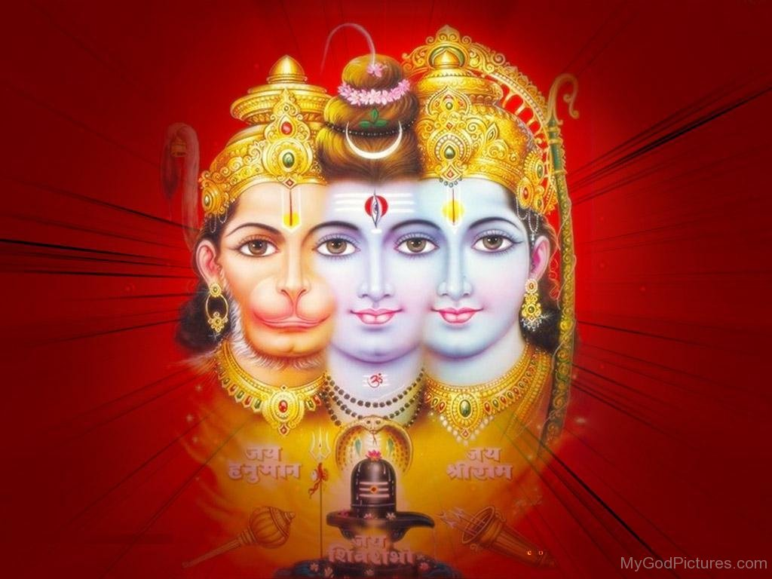
॥ इति श्रीमद्गोस्वामीतुलसीदासजी अवधी भाषायां विरचितं श्रीहनुमान चालीसा ॥
राम लक्ष्मण जानकी Räma Lakñhmaëa Jänaké
जय बोलो हनुमान की Jaya Bolo Hanumäna Ké
ರಾಮ ಲಕ್ಷ್ಮಣ ಜಾನಕೀ
ಜೈ ಬೋಲೋ ಹನುಮಾನ್ ಕೀ

Slide 41
तुह्मरो मन्त्र बिभीषन माना । लङ्केस्वर भए सब जग जाना ॥१७॥
Tumharo Mantra Bibhéñana Mänä |
Laìkesvara Bhae Saba Jaga Jänä || - 17
ತುಮ್ಹರೋ ಮಂತ್ರ ಬಿಭೀಷಣ ಮಾನಾ ।
ಲಂಕೇಶ್ವರ ಭಯೇ ಸಬ ಜಗ ಜಾನಾ ॥೧೭॥
By heeding your advice. Vibhishan became Lord of Lanka, which is known all over the universe.

Slide 42
जुग सहस्र जोजन पर भानु । लील्यो ताहि मधुर फल जानू ॥१८॥
Juga Sahasra Jojana Para Bhänü |
Lélyo Tähi Madhura Phala Jänü || - 18
ಜುಗ ಸಹಸ್ರ ಜೋಜನ ಪರ ಭಾನು ।
ಲೀಲ್ಯೋ ತಾಹಿ ಮಧುರ ಫಲ ಜಾನು ॥೧೮॥
Hanumanji gulped, the SUN at distance of sixteen thousand miles considering it to be a sweet fruit.

Slide 43
प्रभु मुद्रिका मेलि मुख माहीं । जलधि लाँघि गये अचरज नाहीं ॥१९॥
Prabhu Mudrikä Meli Mukha Mähéà |
Jaladhi Läðghi Gaye Acaraja Nähéà || - 19
ಪ್ರಭು ಮುದ್ರಿಕಾ ಮೇಲಿ ಮುಖ ಮಾಹೀಂ ।
ಜಲಧಿಲಾಂಘಿ ಗಯೇ ಅಚರಜ ನಾಹೀಂ ॥೧೯॥
Carrying the Lord's ring in his mouth, he went across the ocean. There is no wonder in that.

Slide 44
दुर्गम काज जगत के जेते । सुगम अनुग्रह तुह्मरे तेते ॥२०॥
Durgama Käja Jagata Ke Jete |
Sugama Anugraha Tumhare Tete || - 20
ದುರ್ಗಮ ಕಾಜ ಜಗತ ಕೇ ಜೇತೇ ।
ಸುಗಮ ಅನುಗ್ರಹ ತುಮ್ಹರೇ ತೇತೇ ॥೨೦॥
Oh Hanumanji! all the difficult tasks in the world are rendered easiest by your grace.

Slide 45
राम दुआरे तुम रखवारे । होत न आज्ञा बिनु पैसारे ॥२१॥
Räma Duäre Tuma Rakhaväre |
Hota Na Äjïä Binu Paisäre || - 21
ರಾಮ ದುವಾರೇ ತುಮ ರಖವಾರೇ ।
ಹೋತ ನ ಆಜ್ಞಾ ಬಿನು ಪೈಸಾರೇ ॥೨೧॥
Oh Hanumanji! You are the sentinel at the door of Ram's mercy mansion or His divine abode. No one may enter without your permission.

Slide 46
सब सुख लहै तुह्मारी सरना । तुम रच्छक काहू को डर ना ॥२२॥
Saba Sukha Lahai Tumhäré Saranä |
Tuma Racchaka Kähü Ko Òara Nä || - 22
ಸಬ ಸುಖ ಲಹೈ ತುಮ್ಹಾರೀ ಸರನಾ ।
ತುಮ ರಚ್ಛಕ ಕಾಹೂ ಕೋ ಡರನಾ ॥೨೨॥
By your grace one can enjoy all happiness and one need not have any fear under your protection.

Slide 47
आपन तेज सह्मारो आपै । तीनों लोक हाँक तें काँपै ॥२३॥
Äpana Teja Samhäro Äpai |
Ténoà Loka Häðka Teà Käðpai || - 23
ಆಪನ ತೇಜ ಸಮ್ಹಾರೌ ಆಪೈ ।
ತೀನೋ ಲೋಕ ಹಾಂಕ ತೇ ಕಾಂಪೈ ॥೨೩॥
When you roar all the three worlds tremble and only you can control your might.

Slide 48
भूत पिसाच निकट नहिं आवै । महाबीर जब नाम सुनावै ॥२४॥
Bhüta Pisäca Nikaöa Nahim Ävai |
Mahäbéra Jaba Näma Sunävai || - 24
ಭೂತ ಪಿಸಾಚ ನಿಕಟ ನಹಿ ಆವೈ ।
ಮಹಾಬೀರ ಜಬ ನಾಮ ಸುನಾವೈ ॥೨೪॥
Great Brave on. Hanumanji's name keeps all the Ghosts, Demons & evils spirits away from his devotees.

Slide 49
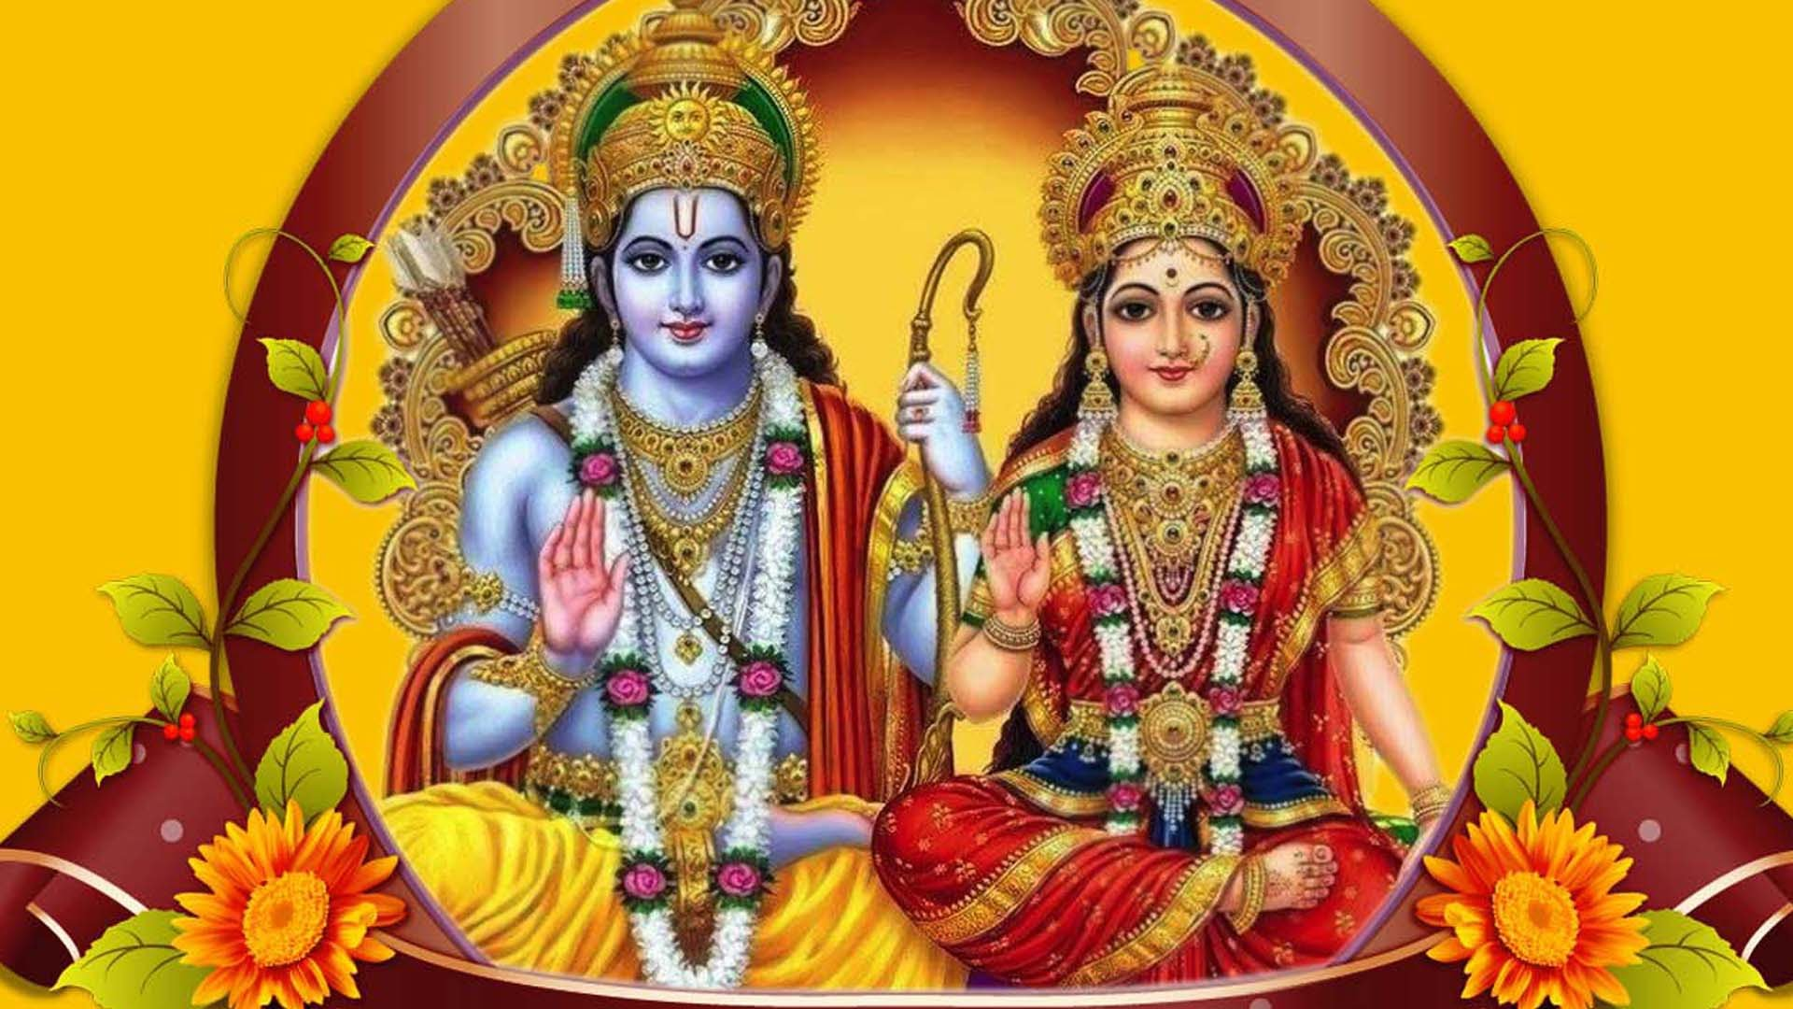
॥ इति श्रीमद्गोस्वामीतुलसीदासजी अवधी भाषायां विरचितं श्रीहनुमान चालीसा ॥
राम लक्ष्मण जानकी Räma Lakñhmaëa Jänaké
जय बोलो हनुमान की Jaya Bolo Hanumäna Ké
ರಾಮ ಲಕ್ಷ್ಮಣ ಜಾನಕೀ
ಜೈ ಬೋಲೋ ಹನುಮಾನ್ ಕೀ

Slide 50
नासै रोग हरै सब पीरा । जपत निरन्तर हनुमत बीरा ॥२५॥
Näsai Roga Harai Saba Pérä |
Japata Nirantara Hanumata Bérä || - 25
ನಾಸೈ ರೋಗ ಹರೈ ಸಬ ಪೀರಾ ।
ಜಪತ ನಿರಂತರ ಹನುಮತ ಬೀರಾ ॥೨೫॥
On reciting Hanumanji's holy name regularly all the
maladies perish the entire pain disappears.

Slide 51
सङ्कट तें हनुमान छुड़ावै । मन क्रम बचन ध्यान जो लावै ॥२६॥
Saìkaöa Teà Hanumäna Chuåävai |
Mana Krama Bacana Dhyäna Jo Lävai || - 26
ಸಂಕಟ ತೇ ಹನುಮಾನ ಛುಡಾವೈ ।
ಮನ ಕ್ರಮ ಬಚನ ಧ್ಯಾನ ಜೋ ಲಾವೈ ॥೨೬॥
Those who remember Hanumanji in thought, word and deed are well guarded against their odds in life.

Slide 52
सब पर राम तपस्वी राजा । तिन के काज सकल तुम साजा ॥२७॥
Saba Para Räma Tapasvé Räjä |
Tina Ke Käja Sakala Tuma Säjä || - 27
ಸಬ ಪರ ರಾಮ ತಪಸ್ವೀ ರಾಜಾ ।
ತಿನಕೇ ಕಾಜ ಸಕಲ ತುಮ ಸಾಜಾ ॥೨೭॥
Oh Hanumanji! You are the caretaker of even Lord Rama, who has been hailed as the Supreme Lord and the Monarch of all those devoted in penances.

Slide 53
और मनोरथ जो कोई लावै । सोई अमित जीवन फल पावै ॥२८॥
Aura Manoratha Jo Koé Lävai |
Soé Amita Jévana Phala Pävai || - 28
ಔರ ಮನೋರಥ ಜೋ ಕೋಈ ಲಾವೈ ।
ಸೋಈ ಅಮಿತ ಜೀವನ ಫಲ ಪಾವೈ ॥೨೮॥
Oh Hanumanji! You fulfill the desires of those who come to you and bestow the eternal nectar the highest fruit of life.

Slide 54
चारों जुग परताप तुह्मारा । है परसिद्ध जगत उजियारा ॥२९॥
Cäroà Juga Paratäpa Tumhärä |
Hai Parasiddha Jagata Ujiyärä || - 29
ಚಾರೋ ಜುಗ ಪರತಾಪ ತುಮ್ಹಾರಾ ।
ಹೈ ಪರಸಿದ್ಧ ಜಗತ ಉಜಿಯಾರಾ ॥೨೯॥
Oh Hanumanji! You magnificent glory is acclaimed far and wide all through the four ages and your fame is radianlty noted all over the cosmos.

Slide 55
साधु सन्त के तुम रखवारे । असुर निकन्दन राम दुलारे ॥३०॥
Sädhu Santa Ke Tuma Rakhaväre |
Asura Nikandana Räma Duläre || - 30
ಸಾಧು ಸಂತ ಕೇ ತುಮ ರಖವಾರೇ ।
ಅಸುರ ನಿಕಂದನ ರಾಮ ದುಲಾರೇ ॥೩೦॥
Oh Hanumanji! You are the saviour and the guardian angel of saints and sages and destroy all the Demons, you are the seraphic darling of Shri Ram.

Slide 56
अष्टसिद्धि नौ निधि के दाता । अस बर दीन जानकी माता ॥३१॥
Añöa Siddhi Nau Nidhi Ke Dätä |
Asa Bara Déna Jänaké Mätä || - 31
ಅಷ್ಟ ಸಿದ್ಧಿ ನೌ ನಿಧಿ ಕೇ ದಾತಾ ।
ಅಸ ಬರ ದೀಂಹ ಜಾನಕೀ ಮಾತಾ ॥೩೧॥
Hanumanji has been blessed with mother Janki to grant to any one any YOGIC power of eight Sidhis and Nava Nidhis as per choice.

Slide 57
राम रसायन तुह्मरे पासा । सदा रहो रघुपति के दासा ॥३२॥
Räma Rasäyana Tumhare Päsä |
Sadä Raho Raghupati Ke Däsä || - 32
ರಾಮ ರಸಾಯನ ತುಮ್ಹರೇ ಪಾಸಾ ।
ಸದಾ ರಹೋ ರಘುಪತಿ ಕೇ ದಾಸಾ ॥೩೨॥
Oh Hanumanji! You hold the essence of devotion to RAM, always remaining His Servant.

Slide 58
अष्टसिद्धि नौ निधि के दाता । अस बर दीन जानकी माता ॥३१॥
Añöa Siddhi Nau Nidhi Ke Dätä |
Asa Bara Déna Jänaké Mätä || - 31
ಅಷ್ಟ ಸಿದ್ಧಿ ನೌ ನಿಧಿ ಕೇ ದಾತಾ ।
ಅಸ ಬರ ದೀಂಹ ಜಾನಕೀ ಮಾತಾ ॥೩೧॥
Hanumanji has been blessed with mother Janki to grant to any one any YOGIC power of eight Sidhis and Nava Nidhis as per choice.

Slide 59
राम रसायन तुह्मरे पासा । सदा रहो रघुपति के दासा ॥३२॥
Räma Rasäyana Tumhare Päsä |
Sadä Raho Raghupati Ke Däsä || - 32
ರಾಮ ರಸಾಯನ ತುಮ್ಹರೇ ಪಾಸಾ ।
ಸದಾ ರಹೋ ರಘುಪತಿ ಕೇ ದಾಸಾ ॥೩೨॥
Oh Hanumanji! You hold the essence of devotion to RAM, always remaining His Servant.

Slide 60
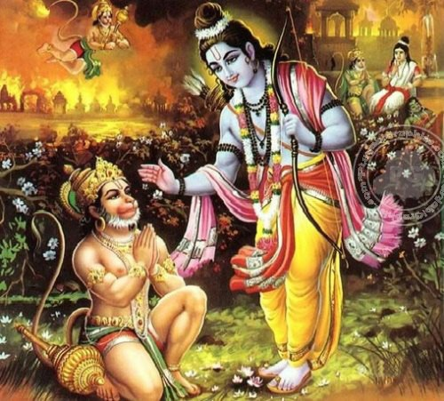
॥ इति श्रीमद्गोस्वामीतुलसीदासजी अवधी भाषायां विरचितं श्रीहनुमान चालीसा ॥
राम लक्ष्मण जानकी Räma Lakñhmaëa Jänaké
जय बोलो हनुमान की Jaya Bolo Hanumäna Ké
ರಾಮ ಲಕ್ಷ್ಮಣ ಜಾನಕೀ
ಜೈ ಬೋಲೋ ಹನುಮಾನ್ ಕೀ

Slide 61
तुह्मरे भजन राम को पावै । जनम जनम के दुख बिसरावै ॥३३॥
Tumhare Bhajana Räma Ko Pävai |
Janama Janama Ke Dukha Bisarävai || - 33
ತುಮ್ಹರೇ ಭಜನ ರಾಮ ಕೋ ಪಾವೈ ।
ಜನಮ ಜನಮ ಕೇ ದುಖ ಬಿಸರಾವೈ ॥೩೩॥
Oh Hanumanji! through devotion to you, one comes to RAM and becomes free from suffering of several lives.

Slide 62
अन्त काल रघुबर पुर जाई । जहाँ जन्म हरिभक्त कहाई ॥३४॥
Anta Käla Raghubara Pura Jäé |
Jahäð Janma Haribhakta Kahäé || - 34
ಅಂತ ಕಾಲ ರಘುಬರ ಪುರ ಜಾಈ ।
ಜಹಾ ಜನ್ಮ ಹರಿ ಭಕ್ತ ಕಹಾಈ ॥೩೪॥
After death he enters the eternal abode of Sri Ram and remains a devotee of him, whenever, taking new birth on earth.

Slide 63
और देवता चित्त न धरई । हनुमत सेइ सर्ब सुख करई ॥३५॥
Aura Devatä Citta Na Dharaé |
Hanumata Seé Sarba Sukha Karaé || - 35
ಔರ ದೇವತಾ ಚಿತ್ತ ನ ಧರಈ ।
ಹನುಮತ ಸೇಈ ಸರ್ಬ ಸುಖ ಕರಈ ॥೩೫॥
You need not hold any other demigod in mind. Hanumanji alone will give all happiness.

Slide 64
सङ्कट कटै मिटै सब पीरा । जो सुमिरै हनुमत बलबीरा ॥३६॥
Saìkaöa Kaöai Miöai Saba Pérä |
Jo Sumirai Hanumata Balabérä || - 36
ಸಂಕಟ ಕಟೈ ಮಿಟೈ ಸಬ ಪೀರಾ ।
ಜೋ ಸುಮಿರೈ ಹನುಮತ್ ಬಲಬೀರಾ ॥೩೬॥
Oh Powerful Hanumanji! You end the sufferings and remove all the pain from those who remember you.

Slide 65
जय जय जय हनुमान गोसाईं । कृपा करहु गुरुदेव की नाईं ॥३७॥
Jaya Jaya Jaya Hanumäna Gosäéà |
Kåpä Karahu Guru Deva Ké Näéà || - 37
ಜಯ ಜಯ ಜಯ ಹನುಮಾನ ಗೋಸಾಈ ।
ಕೃಪಾ ಕರಹು ಗುರುದೇವ ಕೀ ನಾಈ ॥೩೭॥
Hail-Hail-Hail-Lord Hanumanji! I beseech you Honour to bless me in the capacity of my supreme 'GURU' (teacher).

Slide 66
जो सत बार पाठ कर कोई । छूटहि बन्दि महा सुख होई ॥३८॥
Jo Sata Bära Päöha Kara Koé |
Chüöahi Bandi Mahä Sukha Hoé || - 38
ಜೋ ಸತ ಬಾರ ಪಾಠ ಕರ ಕೋಈ ।
ಛೂಟಹಿ ಬಂದಿ ಮಹಾ ಸುಖ ಹೋಈ ॥೩೮॥
One who recites this Hanuman Chalisa one hundred times daily for one hundred days becomes free from the bondage of life and death and enjoys the highest bliss at last.

Slide 67
जो यह पढ़ै हनुमान चालीसा । होय सिद्धि साखी गौरीसा ॥३९॥
Jo Yaha Paåhai Hanumäna Cälésä |
Hoya Siddhi Säkhé Gaurésä || - 39
ಜೋ ಯಹ ಪಢೈ ಹನುಮಾನ ಚಾಲೀಸಾ ।
ಹೋಯ ಸಿದ್ಧಿ ಸಾಖೀ ಗೌರೀಸಾ ॥೩೯॥
As Lord Shankar witnesses, all those who recite Hanuman Chalisa regularly are sure to be benedicted

Slide 68
तुलसीदास सदा हरि चेरा । कीजै नाथ हृदय महँ डेरा ॥४०॥
Tulasédäsa Sadä Hari Cerä |
Kéjai Nätha Hådaya Maðha Òerä ||- 40
ತುಲಸೀದಾಸ ಸದಾ ಹರಿ ಚೇರಾ ।
ಕೀಜೈ ನಾಥ ಹೃದಯ ಮಂಹ ಡೇರಾ ॥೪೦॥
Tulsidas always the servant of Lord prays. "Oh my Lord! You enshrine within my heart.!

Slide 69
॥ इति श्रीमद्गोस्वामीतुलसीदासजी अवधी भाषायां विरचितं श्रीहनुमान चालीसा ॥
राम लक्ष्मण जानकी Räma Lakñhmaëa Jänaké
जय बोलो हनुमान की Jaya Bolo Hanumäna Ké
ರಾಮ ಲಕ್ಷ್ಮಣ ಜಾನಕೀ
ಜೈ ಬೋಲೋ ಹನುಮಾನ್ ಕೀ

Slide 71
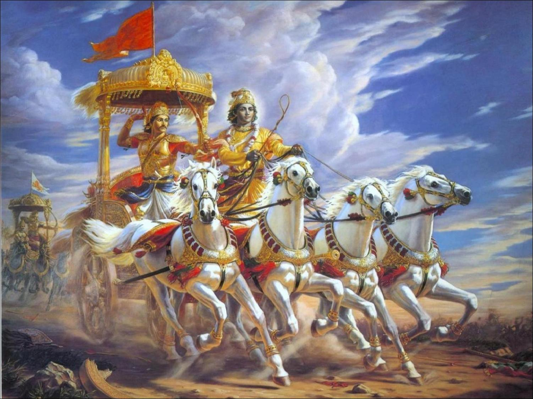
Bhaktiyoga Śloka Saṁgrahaḥ
ಭಕ್ತಿಯೋಗ ಶ್ಲೋಕ ಸಂಗ್ರಹಃ
भक्तियॊगश्लॊकसंग्रहः

Slide 72

ध्यानश्लोकः
Dhyānaślokaḥ
ಧ್ಯಾನಶ್ಲೋಕಃ

Slide 73
वसुदॆवसुतं दॆवं कंसचाणूरमर्दनम् ।
दॆवकीपरमानन्दं कृष्णं वन्दॆ जगद्गुरुम् ॥
Vasudeva sutaṁdevaṁ kaṁsacāṇūramardanam |
Devakīparamānandaṁ kr̥ṣṇaṁ vande jagadgurum ||
ವಸುದೇವಸುತಂ ದೇವಂ ಕಂಸಚಾಣೂರಮರ್ದನಂ
ದೇವಕೀಪರಮಾನಂದಂ ಕೃಷ್ಣಂ ವಂದೇ ಜಗದ್ಗುರುಂ.
I salute to Lord Kr̥ṣṇā, the world teacher, the son of Vasudeva, the destroyer of Kaṁsa and Cāṇūra, the supreme bliss of Devakī.

Slide 74
मूकं करॊति वाचालं पङ्गुं लङ्घयतॆ गिरिम् ।
यत्कृपा तमहं वन्दॆ परमानन्दमाधवम् ॥
Mūkaṁ karoti vācālaṁ paṅguṁ laṅghayate girim।
Yatkr̥pā tamahaṁ vande paramānandamādhavam ||
ಮೂಕಂ ಕರೋತಿ ವಾಚಾಲಂ ಪಂಗುಂ ಲಂಘಯತೇ ಗಿರಿಂ ।
ಯತ್ಕೃಪಾ ತಮಹಂ ವಂದೇ ಪರಮಾನಂದಮಾಧವಂ ||
I salute that Mādhava, the source of supreme bliss, whose grace makes the dumb eloquent and cripple to cross mountains.

Slide 75
अथ श्रीमद्भगवद्गीतासु
भक्तियॊगश्लॊकसंग्रहः
Atha śrīmadbhagavadgītāsu
Bhaktiyogaślokasaṁgrahaḥ
ಅಥ ಶ್ರೀಮದ್ ಭಗವದ್ಗೀತಾಸು
ಭಕ್ತಿಯೋಗ ಶ್ಲೋಕ ಸಂಗ್ರಹಃ

Slide 76
श्रीभगवानुवाच
Śrībhagavānuvāca
ಶ್ರೀಭಗವಾನ್ ಉವಾಚ

Slide 77
१. चतुर्विधा भजन्तॆ मां जनाः सुकृतिनॊऽर्जुन ।
आर्तॊ जिज्ञासुरर्थार्थी ज्ञानी च भरतर्षभ ॥७.१६॥
1. Caturvidhā bhajante māṁ
Janāḥ sukr̥tino:'rjuna।
Ārto jijñāsurarthārthī
Jnānī ca bharatarṣabha ||7.16||
೧. ಚತುರ್ವಿಧಾ ಭಜನ್ತೇ ಮಾಂ ಜನಾಃ ಸುಕೃತಿನೋಽರ್ಜುನ।
ಆರ್ತೋ ಜಿಜ್ಞಾಸುರರ್ಥಾರ್ಥೀ ಜ್ಞಾನೀ ಚ ಭರತರ್ಷಭ ||೭.೧೬||
Four types of devotees of noble deeds worship Me, Arjuna, the seeker after worldly possessions, the afflicted, the seeker for knowledge, and man of wisdom, O best of Bharatās.

Slide 78
२. तॆजः क्षमा धृतिः शौचमद्रॊहॊ नातिमानिता ।
भवन्ति सम्पदं दैवीमभिजातस्य भारत ॥१६.३॥
2. Tejaḥ kṣamā dhr̥tiḥ śaucam
Adroho nātimānitā ।
Bhavanti sampadaṁ daivīm
Abhijātasya bhārata ||16.3||
೨. ತೇಜಃ ಕ್ಷಮಾ ಧೃತಿಃ ಶೌಚಂ ಅದ್ರೋಹೋ ನಾತಿಮಾನಿತಾ।
ಭವಂತಿ ಸಂಪದಂ ದೈವೀಂ ಅಭಿಜಾತಸ್ಯ ಭಾರತ ||೧೬.೩||
Sublimity, forbearance, fortitude, external purity, bearing enmity to none and absence of self-esteem – these are the marks of him, who is born with the divine gifts, Arjuna.

Slide 79
३. दम्भॊ दर्पॊऽभिमानश्च क्रॊधः पारुष्यमॆव च ।
अज्ञानं चाभिजातस्य पार्थसम्पदमासुरीम् ॥१६.४॥
3. Dambho darpo:'bhimānaśca
Krodhaḥ pāruṣyameva ca ।
Ajïänaṁ cābhijātasya
Pārtha sampadamāsurīm ||16.4||
೩. ದಂಭೋ ದರ್ಪೋಽಭಿಮಾನಶ್ಚ ಕ್ರೋಧಃ ಪಾರುಷ್ಯಮೇವ ಚ ।
ಅಜ್ಞಾನಂ ಚಾಭಿಜಾತಸ್ಯ ಪಾರ್ಥ ಸಂಪದಮಾಸುರೀಂ ||೧೬.೪||
Hypocrisy, arrogance and pride, and anger, sternness and ignorance too, these are the marks of him, who is born with demonic properties.

Slide 80
४. दैवीसMpt! ivमॊक्षाय निबन्धायासुरी मता ।
मा शुचः सम्पदं दैवीमभिजातॊऽसि पाण्डव ॥१६.५॥
4. Daivī sampadvimokṣāya
Nibandhāyāsurī matā ।
Mā śucaḥ sampadaṁ daivīm
Abhijāto:'si pāṇḍava ||16.5||
೪. ದೈವೀ ಸಂಪದ್ವಿಮೋಕ್ಷಾಯ ನಿಬಂಧಾಯಾಸುರೀ ಮತಾ ।
ಮಾ ಶುಚಃ ಸಂಪದಂ ದೈವೀಂ ಅಭಿಜಾತೋಸಿ ಪಾಂಡವ ||೧೬.೫||
The divine gift has been recognized as conducive to liberation, and the demoniac gift as conducive to bondage; Grieve not Arjuna; for you are born with the divine endowment.

Slide 81
५. नान्तॊऽस्ति मम दिव्यानां विभूतीनां परन्तप ।
एष तूद्दॆशतः प्रोक्त> विभूतॆर्विस्तरॊ मया॥१०.४०॥
5. Nānto:'sti mama divyānāṁ
Vibhūtīnāṁ parantapa ।
Eṣa tūddeśataḥ proktaḥ
Vibhūtervistaro mayā ||10.40||
೫. ನಾಂತೋಽಸ್ತಿ ಮಮ ದಿವ್ಯಾನಾಂ ವಿಭೂತೀನಾಂ ಪರಂತಪ ।
ಏಷ ತೂದ್ದೇಶತಃ ಪ್ರೋಕ್ತಃ ವಿಭೂತೇರ್ವಿಸ್ತರೋ ಮಯಾ ||೧೦.೪೦||
Arjuna, there is no limit to my divine manifestations.
This is only a brief description by Me of the extent of My glory.

Slide 82
६. यद्यद्विभूतिमत्सत्त्वं श्रीमदूर्जितमॆव वा ।
तत्तदॆवावगच्छ त्वं मम tejae<=zsMÉvm!॥१०.४१॥
6. Yadyadvibhūtimat sattvaṁ
Śrīmadūrjitameva vā ।
Tattadevāvagaccha tvaṁ mama
Tejō:'ṁśasambhavam ||10.41||
೬. ಯದ್ಯದ್ ವಿಭೂತಿಮತ್ ಸತ್ತ್ವಂ ಶ್ರೀಮದೂರ್ಜಿತಮೇವ ವಾ ।
ತತ್ತದೇವಾವಗಚ್ಛ ತ್ವಂ ಮಮ ತೇಜೋಽಂಶಸಂಭವಂ ||೧೦.೪೧||
Every such being as is glorious, brilliant and powerful, know that to be a part manifestation of My glory.

Slide 83
७. मय्यॆव मन आधत्स्व मयि बुद्धिं निवॆशय ।
निवसिष्यसि मय्यॆव अत ऊर्ध्वं न संशयः॥१२.८॥
7. Mayyeva mana ādhatsva
Mayi buddhiṁ niveśaya ।
Nivasiṣyasi mayyeva
Ata ūrdhvaṁ na saṁśayaḥ ||12.8||
೭. ಮಯ್ಯೇವ ಮನ ಆಧತ್ಸ್ವಮಯಿ ಬುದ್ಧಿಂ ನಿವೇಶಯ ।
ನಿವಸಿಷ್ಯಸಿ ಮಯ್ಯೇವ ಅತ ಊರ್ಧ್ವಂ ನ ಸಂಶಯಃ ||೧೨.೮||
Therefore, fix your mind on Me, and establish your intellect in Me alone; thereafter you will abide solely in Me. There is no doubt about it.

Slide 84
अर्जुन उवाच
Arjuna uvāca
ಅರ್ಜುನ ಉವಾಚ

Slide 85
८. एवमेतद्यथात्थ त्वमात्मानं परमॆश्वर ।
द्रष्टुमिच्छामि तॆ रुपमैश्वरं पुरुषॊत्तम ॥११.३॥
8. Evametad yathātthatvaṁ
Ātmānaṁ parameśvara ।
Draṣṭumicchāmi te rūpam
Aiśvaraṁ puruṣottama ||11.3||
೮. ಏವಮೇತದ್ ಯಥಾಽತ್ಥ ತ್ವಂ ಆತ್ಮಾನಂ ಪರಮೇಶ್ವರ ।
ದ್ರಷ್ಟುಮಿಚ್ಛಾಮಿ ತೇ ರೂಪಂ ಐಶ್ವರಂ ಪುರುಷೋತ್ತಮ ||೧೧.೩||
Arjuna said: Lord, you are precisely what You declare Yourself to be. But I long to see Your divine form (possessed of wisdom, glory, energy, strength, valor and effulgence), O best of persons!

Slide 86
श्रीभगवानुवाच
Śrībhagavānuvāca
ಶ್ರೀಭಗವಾನ್ ಉವಾಚ

Slide 87
९. न तु मां शक्यसॆ द्रष्टुमनॆनैव स्वचक्षुषा ।
दिव्यं ददामि तॆ चक्षुः पश्य मॆ यॊगमैश्वरम्॥११.८॥
9. Na tu māṁ śakyase draṣṭum
Anenaiva svacakṣuṣā ।
Divyaṁ dadāmi te cakṣuḥ
Paśya me yogamaiśvaram ||11.8||
೯. ನ ತು ಮಾಂ ಶಕ್ಯಸೇ ದ್ರಷ್ಟುಂ ಅನೇನೈವ ಸ್ವಚಕ್ಷುಷಾ ।
ದಿವ್ಯಂ ದದಾಮಿ ತೇ ಚಕ್ಷುಃ ಪಶ್ಯ ಮೇ ಯೋಗಮೈಶ್ವರಂ ||೧೧.೮||
Śrībhagavāna said: But surely you cannot see Me with these human eyes of yours; therefore; I vouchsafe to you the divine eye. With this you behold My divine power of Yoga.

Slide 88
सञ्जय उवाच
Sanjaya uvāca
ಸಂಜಯ ಉವಾಚ

Slide 89
१०. एवमुक्त्वा ततॊ राजन्महायॊगॆश्वरॊ हरिः ।
दर्शयामास पार्थाय परमं रूपमैश्वरम् ॥११.९॥
10. Evamuktvā tato rājan
Mahāyogeśvaro hariḥ ।
Darśayāmāsa pārthāya
Paramaṁ rūpamaiśvaram ||11.9||
೧೦. ಏವಮುಕ್ತ್ವಾ ತತೋ ರಾಜನ್ ಮಹಾಯೋಗೇಶ್ವರೋ ಹರಿಃ ।
ದರ್ಶಯಾಮಾಸ ಪಾರ್ಥಾಯ ಪರಮಂ ರೂಪಮೈಶ್ವರಂ ||೧೧.೯||
Saïjaya said: My lord! having spoken thus, Çré Kåçëa, the supreme Master of Yoga, forthwith revealed to Arjuna. His supremely glorious divine Form.

Slide 90
अर्जुन उवाच
Arjuna uvāca
ಅರ್ಜುನ ಉವಾಚ

Slide 91
११. किरीटिनं गदिनं चक्रिणं च
तॆजॊराशिं सर्वतॊ दीप्तिमन्तम् ।
11. Kirīṭinaṁ gadinaṁ cakriṇaṁ ca
Tejorāśiṁ sarvato dīptimantam |
೧೧. ಕಿರೀಟಿನಂ ಗದಿನಂ ಚಕ್ರಿಣಂ ಚ
ತೇಜೋರಾಶಿಂ ಸರ್ವತೋ ದೀಪ್ತಿಮಂತಂ |
Arjuna said: I see You endowed with diadems, clubs and discusses, a mass of splendor flaming all round, having the brilliance of a blazing fire and the sun, hard to gaze at and immeasurable on all sides.

Slide 92
पश्यामि त्वां दुर्निरीक्ष्यं समन्ताt!
dIÝaनलार्कद्युतिमप्रमॆयम् ॥११.१७॥
Paśyāmi tvāṁ durnirīkṣyaṁ samantāt ।
Dīptānalārkadyutimaprameyam ||11.17||
ಪಶ್ಯಾಮಿ ತ್ವಾಂ ದುರ್ನಿರೀಕ್ಷ್ಯಂ ಸಮಂತಾತ್ ।
ದೀಪ್ತಾನಲಾರ್ಕದ್ಯುತಿಮಪ್ರಮೇಯಂ ||೧೧.೧೭||
Arjuna said: I see You endowed with diadems, clubs and discusses, a mass of splendor flaming all round, having
the brilliance of a blazing fire and the sun, hard to gaze at
and immeasurable on all sides.

Slide 93
१२. अदृष्टपूर्वं हृषितॊऽस्मि दृष्ट्वा
भयॆन च प्रव्यथितं मनॊ मॆ ।
12. Adr̥ṣṭapūrvaṁ hr̥ṣito:'smi dr̥ṣṭvā
Bhayena ca pravyathitaṁ mano me|
೧೨. ಅದೃಷ್ಟಪೂರ್ವಂ ಹೃಷಿತೋಽಸ್ಮಿ ದೃಷ್ಟ್ವಾ
ಭಯೇನ ಚ ಪ್ರವ್ಯಥಿತಂ ಮನೋ ಮೇ |
Having seen Your wondrous form which was never seen before, I feel transported with joy; at the same time my mind is tormented by fear.

Slide 94
तदॆव मॆ दर्शय दॆव रूपं
प्रसीद दॆवॆश जगन्निवास ॥११.४५॥
Tadeva me darśaya deva rūpam
Prasīda deveśa jagannivāsa||11.45||
ತದೇವ ಮೇ ದರ್ಶಯ ದೇವ ರೂಪಂ
ಪ್ರಸೀದ ದೇವೇಶ ಜಗನ್ನಿವಾಸ ||೧೧.೪೫||
Pray reveal to me that divine form; the form Viñëu of with four arms; O Lord of celestials, Abode of the universe, be gracious.

Slide 95
श्रीभगवानुवाच
Śrībhagavānuvāca
ಶ್ರೀಭಗವಾನ್ ಉವಾಚ

Slide 96
१३. सुदुर्दर्शमिदं रूपं दृष्टवानसि यन्मम ।
दॆवा अप्यस्य रूपस्य नित्यं दर्शनकाङ्क्षिणः॥११.५२॥
13. Sudurdarśamidaṁ rūpaṁ
Dr̥ṣṭavānasi yanmama।
Devā apyasya rūpasya
Nityaṁ darśanakāṅkṣiṇaḥ |11.52||
೧೩. ಸುದುರ್ದರ್ಶಮಿದಂ ರೂಪಂ ದೃಷ್ಟವಾನಸಿ ಯನ್ಮಮ ।
ದೇವಾ ಅಪ್ಯಸ್ಯ ರೂಪಸ್ಯ ನಿತ್ಯಂ ದರ್ಶನಕಾಂಕ್ಷಿಣಃ ||೧೧.೫೨||
Çrébhagavān said: This form of Mine (with your arms) which you have just seen is exceedingly difficult to perceive. Even the Gods are always eager to behold this form.

Slide 97
१४. ब्रह्मभूतः प्रसन्नात्मा न शॊचति न काङ्क्षति ।
समः सर्वॆषु भूतॆषु मद्भक्तिं लभतॆ पराम् ॥१८.५४॥
14. Brahmabhūtaḥ prasannātmā
Na śocati na kāṅkṣati ।
Samaḥ sarveṣu bhūteṣu
Madbhaktiṁ labhate parām||18.54||
೧೪. ಬ್ರಹ್ಮಭೂತಃ ಪ್ರಸನ್ನಾತ್ಮಾ ನ ಶೋಚತಿ ನ ಕಾಂಕ್ಷತಿ
ಸಮಃ ಸರ್ವೇಷು ಭೂತೇಷು ಮದ್ಭಕ್ತಿಂ ಲಭತೇ ಪರಾಮ್ ||೧೮.೫೪||
Established in identity with Brahma (who is Truth, Consciousness and Bliss solidified); and cheerful in mind, the Sänkhyayogi no longer grieves nor craves for anything. The same to all beings, such a Yogi attains supreme devotion to Me.

Slide 98
१५. सर्वधर्मान्परित्यज्य मामॆकं शरणं व्रज ।
अहं त्वा सर्व पापॆभ्य> मॊक्षयिष्यामि मा शुचः॥१८.६६॥
15. Sarvadharmānparityajya
Māmekaṁ śaraṇaṁ vraja ।
Ahaṁ tvā sarva pāpebhyaḥ
Mokṣayiṣyāmi mā śucaḥ ||18.66||
೧೫. ಸರ್ವಧರ್ಮಾನ್ ಪರಿತ್ಯಜ್ಯ ಮಾಮೇಕಂ ಶರಣಂ ವ್ರಜ ।
ಅಹಂ ತ್ವಾ ಸರ್ವ ಪಾಪೇಭ್ಯಃ ಮೋಕ್ಷಯಿಷ್ಯಾಮಿ ಮಾ ಶುಚಃ ||೧೮.೬೬||
Resigning all your duties to Me, the all powerful and all-supporting Lord, take refuge in Me alone. I shall absolve you of all sins, worry not.

Slide 99
१६. अन्तकालॆ च मामॆव स्मरन्मुक्त्वा कलॆवरम् ।
यः प्रयाति स मद्भावं याति नास्त्यत्र संशयः॥८.५॥
16. Antakāle ca māmeva
Smaran muktvā kalevaram ।
Yaḥ prayāti sa madbhāvaṁ
Yāti nāstyatra saṁśayaḥ ||8.5||
೧೬. ಅಂತಕಾಲೇ ಚ ಮಾಮೇವ ಸ್ಮರನ್ ಮುಕ್ತ್ವಾ ಕಲೇವರಂ ।
ಯಃ ಪ್ರಯಾತಿ ಸ ಮದ್ಭಾವಂ ಯಾತಿ ನಾಸ್ತ್ಯತ್ರ ಸಂಶಯಃ ||೮.೫||
He who departs from the body, thinking of Me alone even at the time of death, attains My state; there is no doubt about it.

Slide 100
१७. आब्रह्मभुवनाल्लॊकाः पुनरावर्तिनॊऽर्जुन ।
मामुपॆत्य तु कौन्तॆय पुनर्जन्म न विद्यतॆ ॥८.१६॥
17. Ābrahmabhuvanāllokāḥ
Punarāvartino:'rjuna ।
Māmupetya tu kaunteya
Punarjanma na vidyate ||8.16||
೧೭. ಆಬ್ರಹ್ಮಭುವನಾಲ್ಲೋಕಾಃ ಪುನರಾವರ್ತಿನೋಽರ್ಜುನ ।
ಮಾಮುಪೇತ್ಯ ತು ಕೌಂತೇಯ ಪುನರ್ಜನ್ಮ ನ ವಿದ್ಯತೇ ||೮.೧೬||
Arjuna, all the worlds from Brahmaloka (the heavenly realm of the Creator Brahmā) downwards are liable to appear and reappear. But, O son of Kunti, on attaining Me there is no rebirth. (For while I am beyond Time, regions like Brahmaloka, being conditioned by time, are transitory).

Slide 101
१८. तॆषामहं समुद्धर्ता मृत्युसंसारसागरात् ।
भवामि नचिरात्पार्थ मय्यावॆशितचेतसाम्॥१२.७॥
18. Teṣāmahaṁ samuddhartā
Mr̥tyusaṁsārasāgarāt ।
Bhavāmi nacirātpārtha
Mayyāveśitacetasām ||12.7||
೧೮. ತೇಷಾಮಹಂ ಸಮುದ್ಧರ್ತಾ ಮೃತ್ಯುಸಂಸಾರಸಾಗರಾತ್ ।
ಭವಾಮಿ ನಚಿರಾತ್ ಪಾರ್ಥ ಮಯ್ಯಾವೇಶಿತ ಚೇತಸಾಂ ||೧೨.೭||
These, Arjuna, I speedily deliver from the ocean of birth and death, their mind being fixed on Me.

Slide 102
ॐ तत्सदिति श्रीमद्भगवद्गीतासूपनिषत्सु
ब्रह्मविद्यायां यॊगशास्त्रॆ श्रीकृष्णार्जुनसंवादॆ
Ōm̐ tatsaditi śrīmadbhagavadgītāsu
Upaniṣatsu brahmavidyāyāṁ
Yogaśāstre śrīkr̥ṣṇārjunasaṁvāde
ಓಂ ತತ್ಸದಿತಿ ಶ್ರೀಮದ್ಭಗವದ್ಗೀತಾಸು ಉಪನಿಷತ್ಸು
ಬ್ರಹ್ಮವಿದ್ಯಾಯಾಂ ಯೋಗಶಾಸ್ತ್ರೇ
ಶ್ರೀ ಕೃಷ್ಣಾರ್ಜುನ ಸಂವಾದೇ

Slide 103
भक्तियॊगश्लॊकसङ्ग्रहः॥
।हरिः ॐ तत्सत्।
Bhaktiyogaślokasaṅgrahaḥ ||
| hariḥ ōm̐ tatsat |
ಭಕ್ತಿಯೋಗ ಶ್ಲೋಕ ಸಂಗ್ರಹಃ ||
| ಹರಿಃ ಓಂ ತತ್ಸತ್ |

Slide 104
श्रीकृष्णार्पणमस्तु
Śrīkr̥ṣṇārpaṇamastu
ಶ್ರೀ ಕೃಷ್ಣಾರ್ಪಣಮಸ್ತು

Slide 105
ALL TOGETHER

Slide 106
zaiNt m<Ç
` Astae ma sdœ gmy,
tmsae ma JyaeitgRmy,
m&TyaemaR Am&t< gmy
` zaiNt> zaiNt> zaiNt>.
Om Asato mä sad gamaya|
Tamaso mä jyotirgamaya|
Måtyormä amåtaì gamaya
Om çäntiù çäntiù çäntiù
Let us move from unreality to reality, from darkness to light & from mortality to immortality.
Om Peace Peace Peace!

Slide 107
zaiNt m<Ç
sveR ÉvNtu suion>, sveR sNtu inramya>,
sveR ÉÔai[ pZyNtu , ma kiít! Ê>oÉag! Évet!,
` zaiNt> zaiNt> zaiNt>.
Sarve bhavantu sukhinaù sarve santu nirämayäù
Sarve bhadräëi paçyantu mä kaçcit duùkhabhäg bhavet
Om çäntiù çäntiù çäntiù
May all be happy. May all be free from diseases. May all see things auspicious. May none be subjected to misery.
Om Peace Peace Peace!

Slide 108

jn g[ mn Aixnayk jy he
Éart ÉaGy ivxata
pÃav isNxu gujraq mraQa Ôaivf %Tkl v¼
Jana Gaëa Mana Adhinäyaka Jaya He
Bhärata Bhägya Vidhätä
Païjäva Sindhu Gujaräöa Maräöhä Dräviòa Utkala Vaìga
Thou art the ruler of the minds of all people, Dispenser of India's destiny. Thy name rouses the hearts of Punjab, Sindhu, Gujarat and Maratha, Of the Dravida and Odhisa and Bengal

Slide 109
ivNXy ihmacl ymuna g¼a
%CDl jlix tr¼
tv zuÉ name jage tv zuÉ Aaiz; mage gahe tv jy gawa
Vindhya Himäcala Yamunä Gaìgä
Ucchala Jaladhi Taraìga
Tava Çubha Näme Jäge Tava Çubha Äçiña Mäge Gähe Tava Jaya Gäthä
It echoes in the hills of Vindhya and the Himalayas, Mingles in the music of Ganga and Yamuna and is chanted by The waves of the Indian sea. They pray for thy blessings and sing thy praise. The saving of all people waits in thy hand,

Slide 110
jn g[ m¼ldayk jy he
Éart ÉaGy ivxata
jy he jy he jy he jy jy jy jy he
Jana Gaëa Maìgaladäyaka Jaya He
Bhärata Bhägya Vidhätä
Jaya He Jaya He Jaya He Jaya Jaya Jaya Jaya He
Thou dispenser of India's destiny. Victory, victory, victory to thee.

Slide 111

ALL TOGETHER

